Slide 1


ҚОРЕКТІК ТІЗБЕК
Оқыту мақсаты: Мен экожүйелердегі энергия ағынын көрсету үшін үлгілерді қолдана аламын

Slide 2


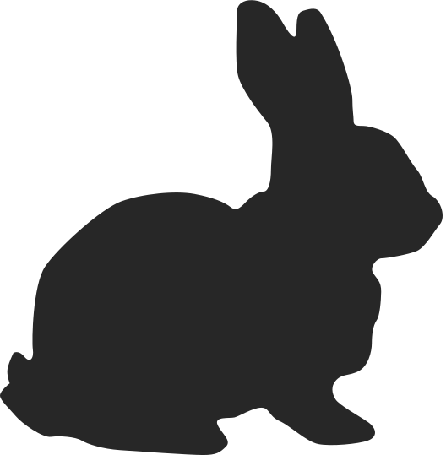

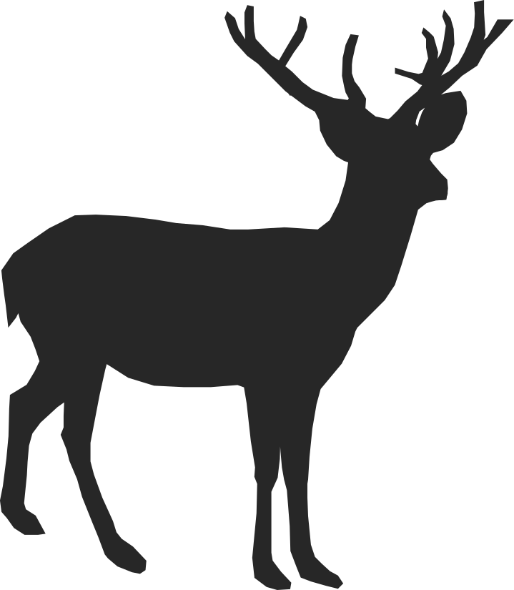

Еске түсіру:
Азық-түлік тізбектері
Жануарлар бір-бірін жеген кезде қоректік тізбектер бір жолмен жүреді
Бұл жануарлар бір жерде өмір сүре ме?
Шөп
Қоян
Арыстан
Шөп
Бұғы
Жолбарыс
How do we show how animals in different food chains that are found in the same habitat are connected?

Slide 3
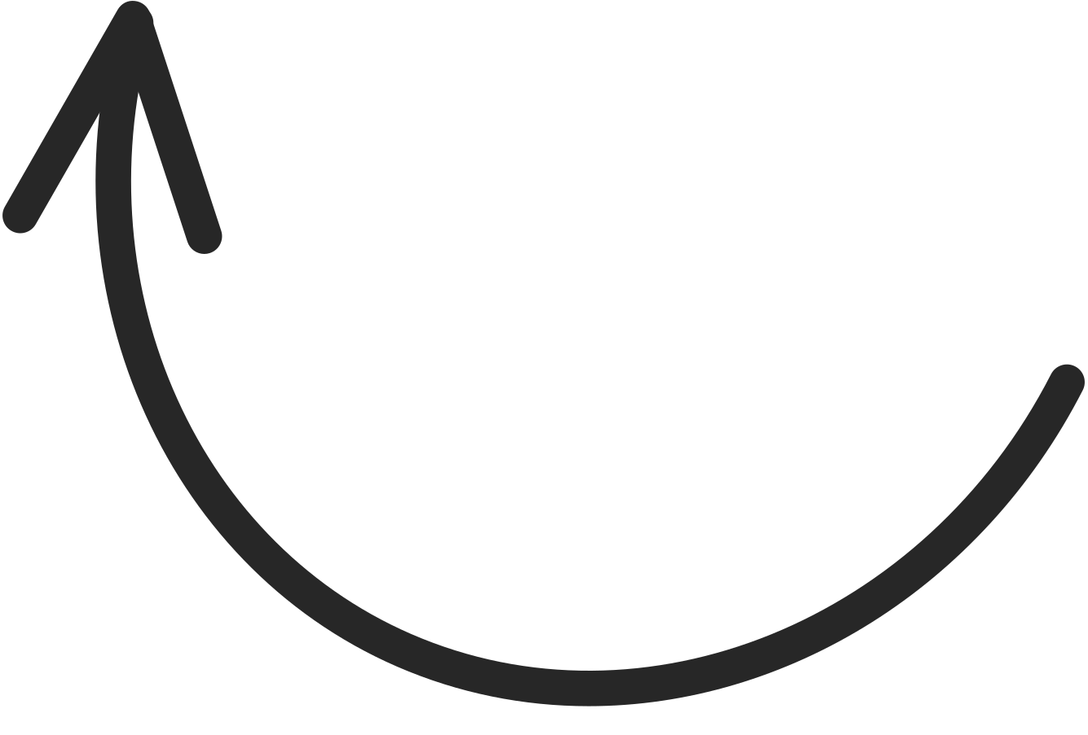

Қоректік тор дегеніміз не?
Азық-түлік торы экожүйедегі барлық қоректік тізбектердің қалай байланысқандығын көрсетеді.
Себебі, экожүйедегі әрбір организм қоректік тізбекте немесе торда (трофикалық деңгей) белгілі бір орынды алады.
Жолбарыс
Арыстан
Қоян
Бұғы
Шөп

Slide 4
Трофикалық деңгейлер
Өндірушілер:
Өздерінің тамағын дайындау
Бірінші реттік тұтынушылар:
Көбіне шөпқоректілер
Energy Flow
Екінші реттік тұтынушылар:
Бірінші реттік тұтынушыларды жейді.
Жыртқыштар болуы мүмкін.
Бірінші және екінші реттік тұтынушыларды жейді
Үшінші реттік тұтынушылар:
Адамдардан басқа жыртқыштары жоқ
Жоғарғы деңгейлі жыртқыштар:

Slide 5

Азық тізбектерін құру
Жоғарғы деңгейлі тұтынушылар жоғарғы бөлікте
Тұтынушы C
Тұтынушы A
Тұтынушы B
Өндіруші A
Өндіруші B
Өндіруші C
Өндірушілерден төменнен бастаңыз

Slide 6
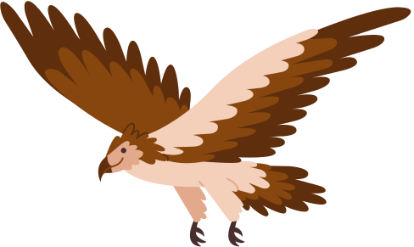
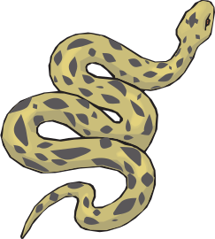
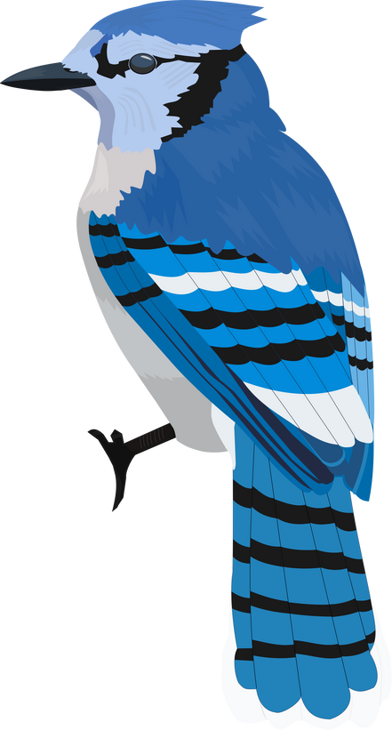
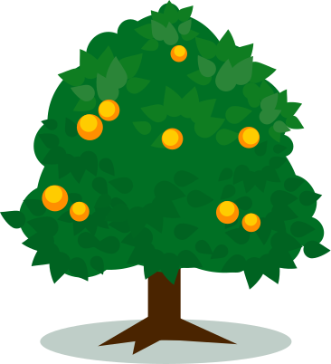
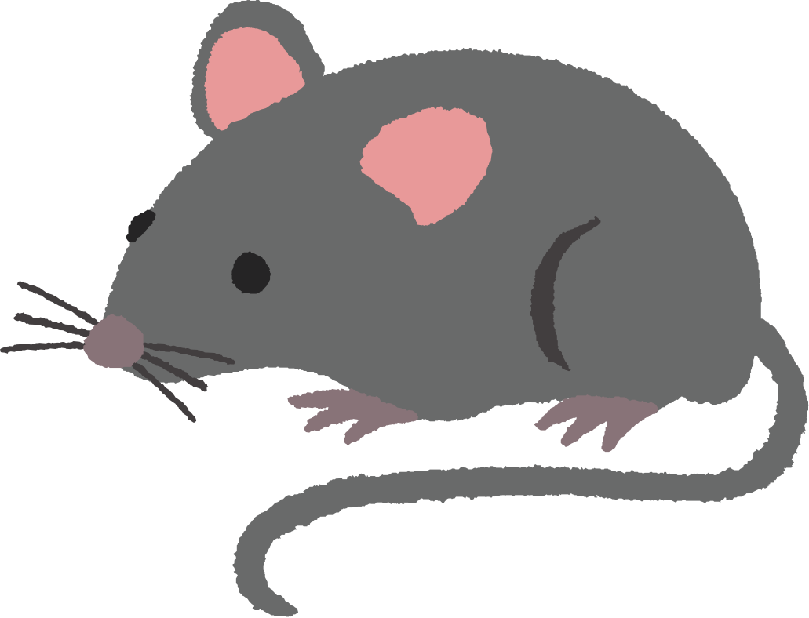
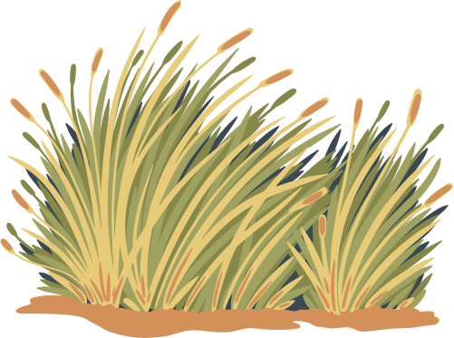
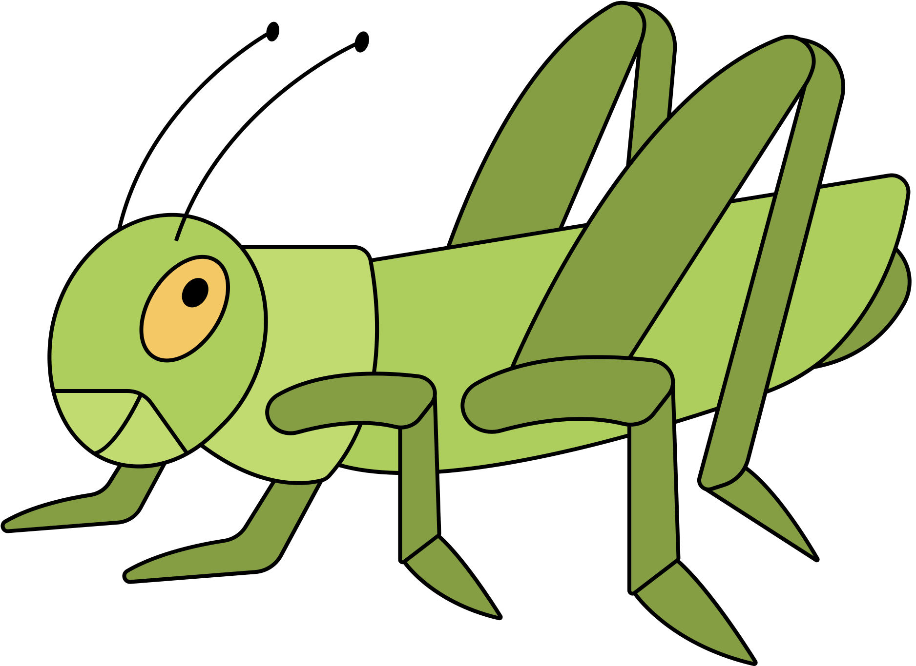
Мысалы
Сұрақтар
1. Өндірушіні атаңыз
2. Шөпқоректіні атаңыз
3. Екінші реттік тұтынушылар қанша?
4. Үшінші реттік тұтынушылар бар ма?

Slide 7
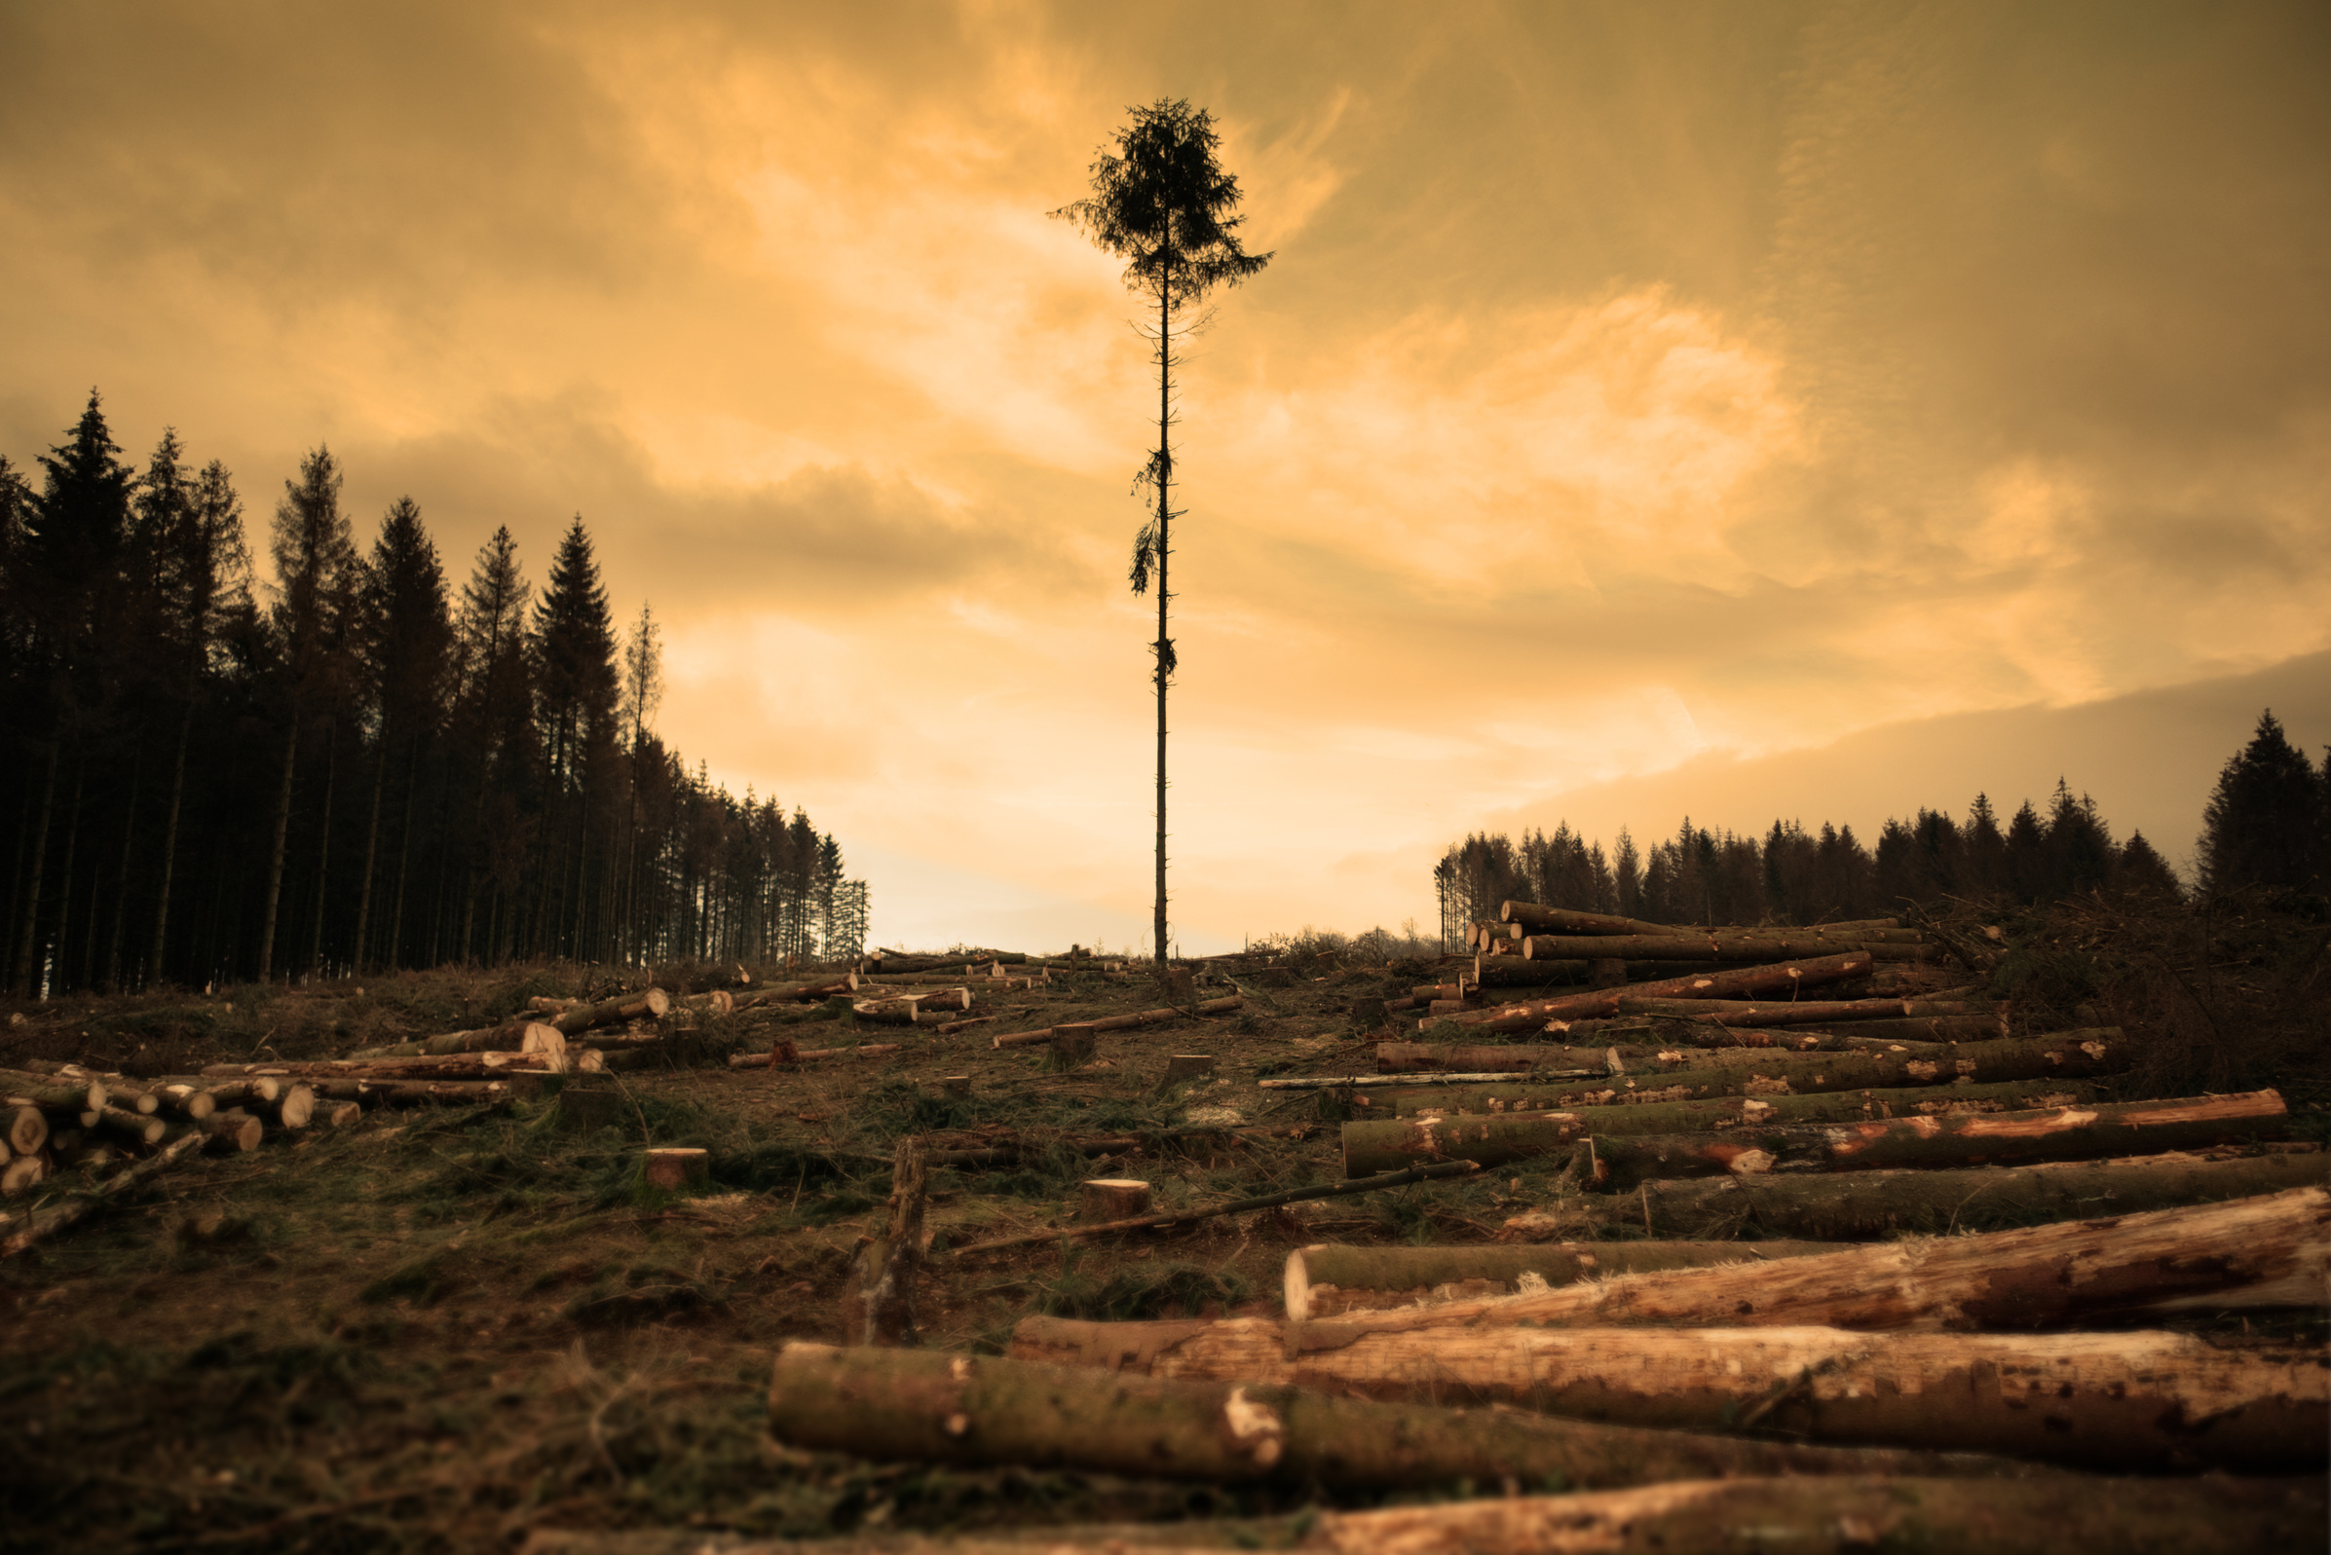
Азық тізбегіндегі өзгерістер
Жануарлардың әрбір дерлік түрі тіршілік ету үшін басқа түрлерге тәуелді.
Қазіргі уақытта адам әрекеті көптеген жануарлардың табиғи мекендеу ортасын бұзуда.
Бұл аймақтағы жануарларға тікелей әсер етпеуі мүмкін, бірақ азық тізбегіндегі басқа түрлерге кең ауқымды әсер етуі мүмкін.
Егер бір түрдің саны күрт азайса, оған тәуелді басқа түрлерге бұл қалай әсер етуі мүмкін?

Slide 8
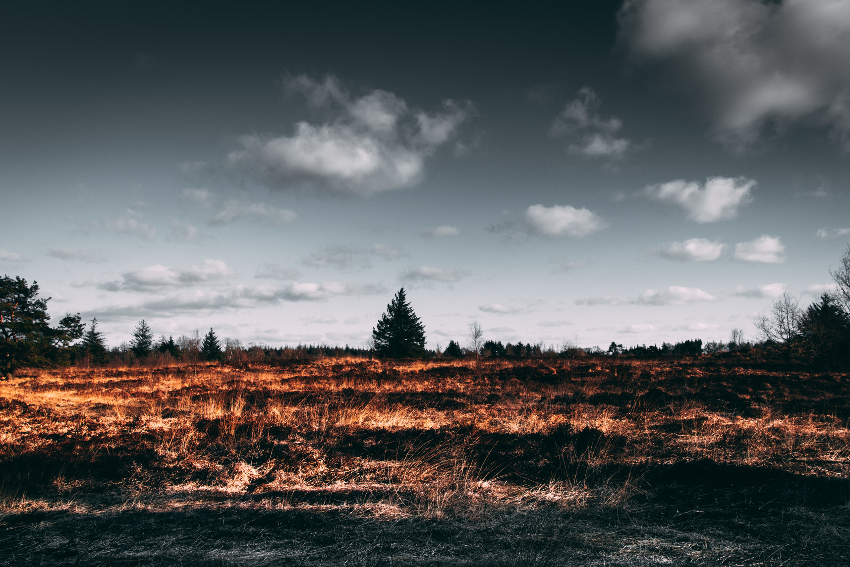
Азық тізбегіндегі өзгерістер
Азық тізбегіндегі организмдер бір-біріне қатты тәуелді.
Өндірушілер немесе тұтынушылар санының аз ғана өзгерісі де азық тізбегінің қалған бөлігіне үлкен әсер етуі мүмкін."

Slide 9
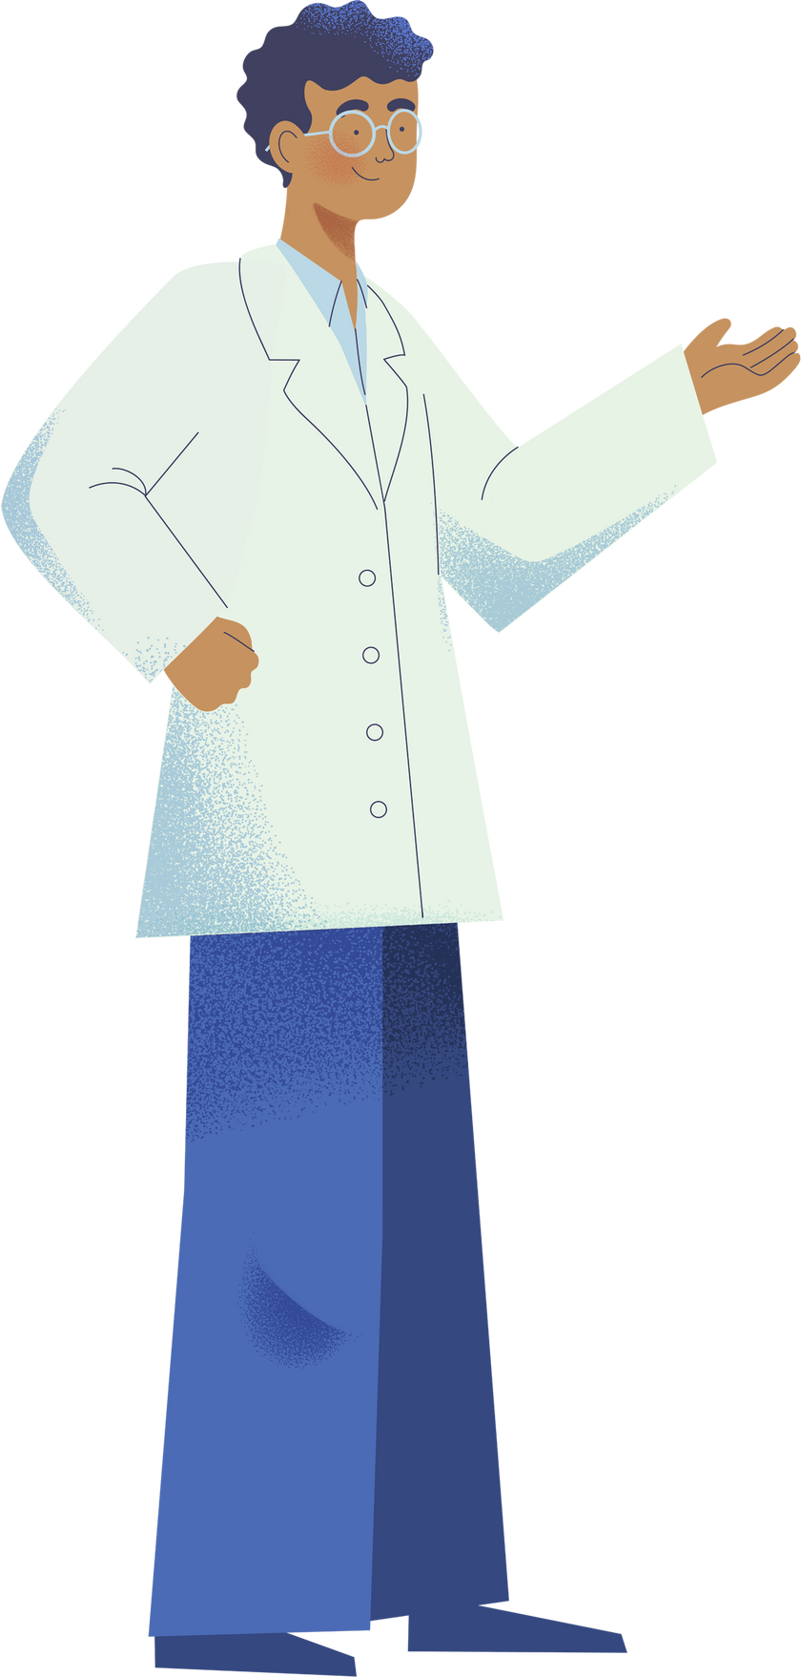
Азық тізбегіндегі өзгерістер
Егер өндірушілер болмаса, не болуы мүмкін?

Slide 10
Changes in the food web
The removal of the producers would cause the collapse of the entire food web

Slide 11
Changes in the food web
Predict what would happen if primary consumers were removed from the food web

